Slide 1
Um víða veröld
Asía

Slide 2
Landslag Asíu
Asía er stærsta heimsálfan og á sama meginlandi og Evrópa.
Himalajafjöllin mynduðust við árekstur tveggja jarðskorpufleka (Indlandsfleka og Evrasíufleka)
Norðan Himalaja er Þak heimsins en það er Tíbet hásléttan oft nefnd þar sem hún er hæsta og stærst háslétta heims.
Í Karakorum fjallgarðinum er K2 en það er næst stærsta fjall heims 8611 m.

Slide 3
Frh.
Mörg stórfljót eru í Asíu þar sem sum þéttbýlustu svæði heims liggja.
Kaspíhaf er stærsta landlukta stöðuvatn í heimi.
Bajkalvatn í Asíuhluta Rússlands er dýpsta stöðuvatn í heimi.
Minnkun Aralvatns í Mið-Asíu er dæmi um eitt stærsta umhverfisslys sem um getur.
Eyðimerkur í Asíu eru á Arabíuskaganum, Thar eyðimörkin, Takla Makan og Góbí.
Margar eyjur eru í Asíu og flestar í austurhluta álfunnar.

Slide 4
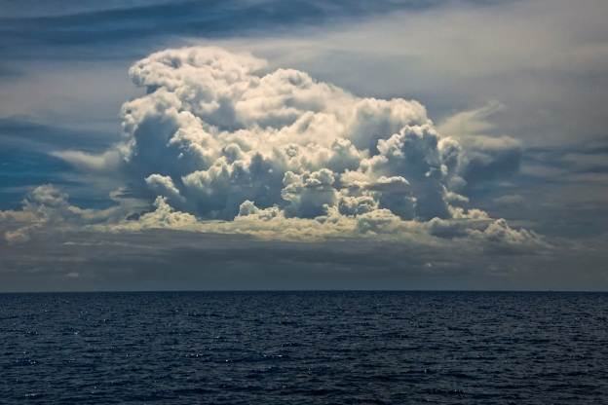
Náttúrufar
Mikil fjölbreytni er í gróðurfari og dýralífi Asíu.
Öll loftslagsbelti jarðar eru í Asíu.
  Kuldabelti í norðri (heimskautaloftslag með freðmýri)
  Tempraða belti (meginlandsloftslag með laufskógum, steppum og eyðimörkum)
  Heittempraða beltið með savanna
  Hitabelti þar sem hitabeltisregnskógar þekja stór svæði.
    Monsúnvindar eru ríkjandi um alla sunnanverða Asíu.

Slide 5
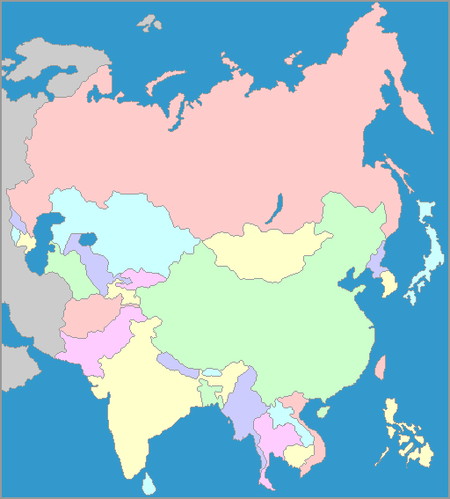
Ólík svæði álfunnar
Norður-Asía(Rússland)
Mið-Asía (m.a. Afganistan)
Austur – Asía(m.a. Kína, Japan og Mongólía)
Mið-Austurlönd
Suður-Asía (m.a Indland og Maldavíeyjar)
Suðaustur-Asía(m.a. Taíland og Víetnam)

Slide 6
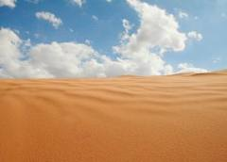
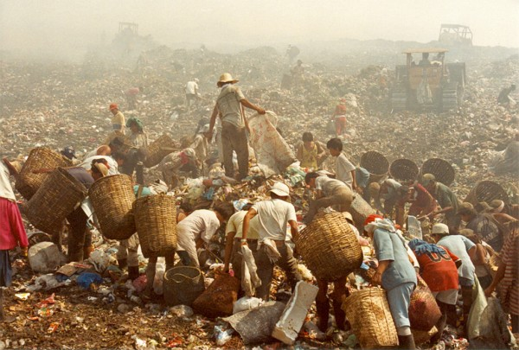
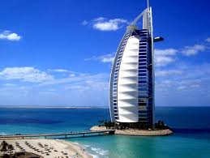
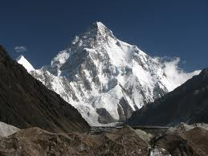
Andstæður

Slide 7
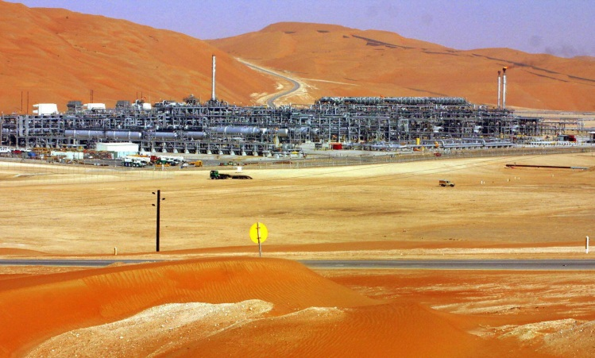
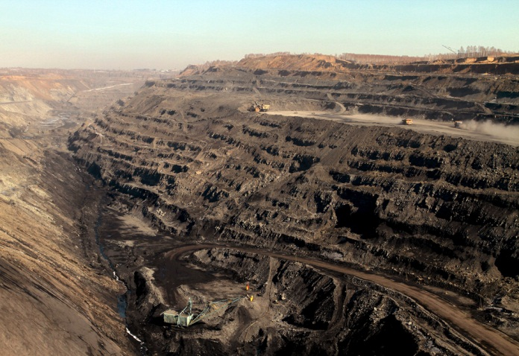
Náttúruauðlindir
Í Asíu eru verðmæt jarðefni.
  Stærsti olíu- og gasforði heims.
  Gjöful fiskimið
  Olíuvinnsla í Dubai
  Kol og járn
  Tin og báxít

Slide 8
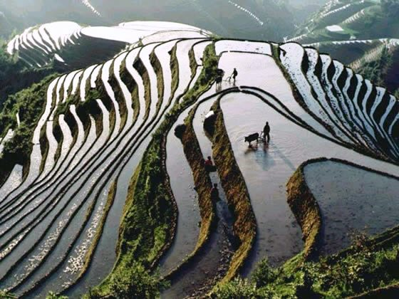
Atvinnuhættir
Landbúnaður og sjávarútvegur
  Hrísgrjónarækt
  Skógrækt
  Hveiti
  Bómull
  Kaffi
  te
  Kókoshnetur
  Sykurreyr
  Kínverjar og Japanir mestu fiskveiðiþjóðir heims
  Ólíkt eftir ólíkum löndum innan álfunnar

Slide 9
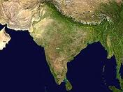
Indlandsskagi
Allt frá hæsta fjalli heims Mount Everest til óshólmanna í Bangladess.
Stéttarskipting ríkir enn á Indlandi en þó hefur dregið úr henni með tilkomu t.d. fjölmiðla og lagabreytinga.
Við Ganges hefur fólk
búið og ræktað landið
í árþúsundir.
Bengalflói

Slide 10
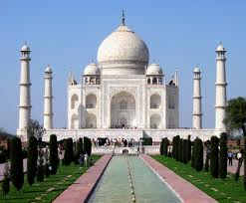
Taj Mahal
Drottningargrafhýsi við borgina Agra á Norður-Indlandi.
Mumtaz Mahal var eftir-
lætis eiginkona Shah
Jahan
Reist 1630-1653
Er á heimsminjaskrá
UNESCO

Slide 11
Kína
Lengri samfelld menningarsaga en nokkur önnur þjóð í heiminum.
Mikill munur á loftslagi eftir landshlutum.
    Kalt og þurrt (vestur)
    Hlýtt og rakt (suðaustur)
Mikið um náttúruauðlindir
Í sveitunum er mikil fátækt.
Mikil iðnaðaruppbygging hefur verið síðustu ár.

Slide 12
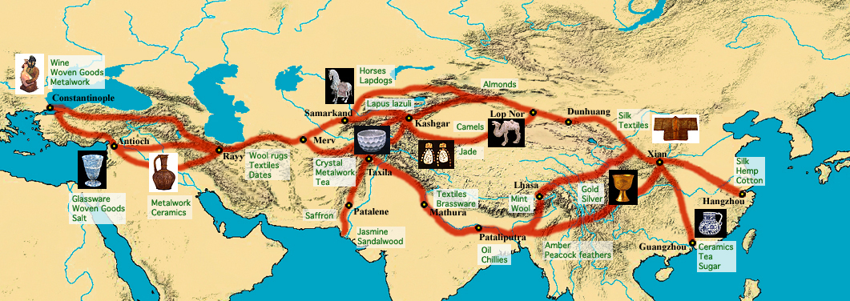
Silkivegurinn
Mikilvægasta verslunarleið milli Asíu og Evrópu í 2000 ár.
Silki, krydd og postúlín flutt með úlföldum.

Slide 13
Þriggja gljúfra stíflan
Yangtzefljót (Chang Jiang) mikilvægt fljót fyrir Kínverja. – samgönguæð-
Stífla reist 1994 og 1,3 milljónir manna fluttir nauðaflutningum í burtu.
Stærsta vatnsaflsvirkjun í heimi.
Uppistöðulón drekktu ræktarlönd og heimilum.

